Slide 1
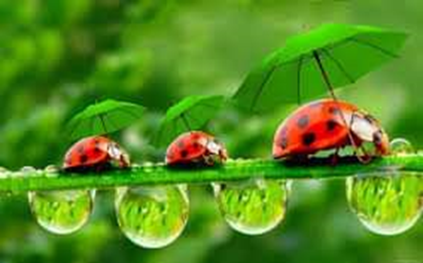
ZIUA MONDIALĂ A MEDIULUI 5 IUNIE 2020
AGENŢIA PENTRU PROTECŢIA MEDIULUI VASLUI
„SĂ OFERIM TIMP NATURII!”
(TIME FOR NATURE)

Slide 2
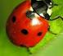
este termenul pe care îl utilizăm pentru a pune în evidență bogăția mediului natural.
Biodiversitatea:
este varietatea imensă a animalelor și plantelor și a habitatelor și genelor acestora.
Mediul natural este alcătuit din milioane de organisme diverse care lucrează împreună

Slide 3
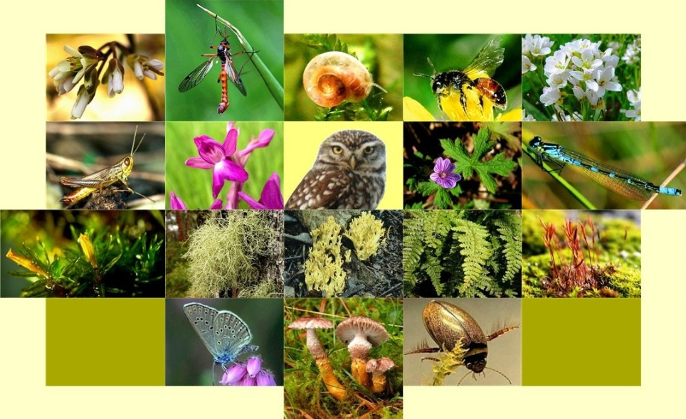
Biodiversitatea în România

Slide 4
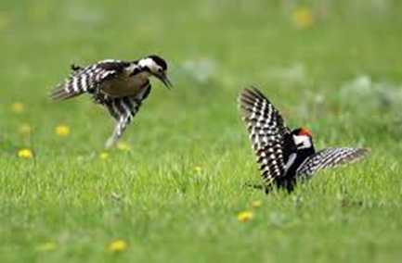
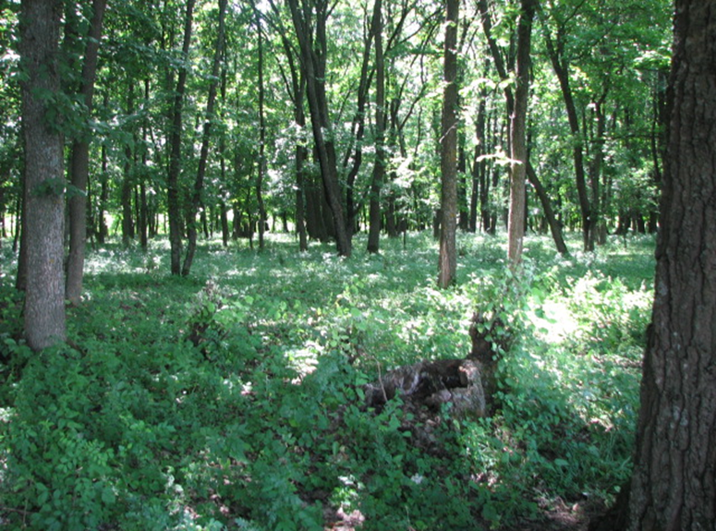
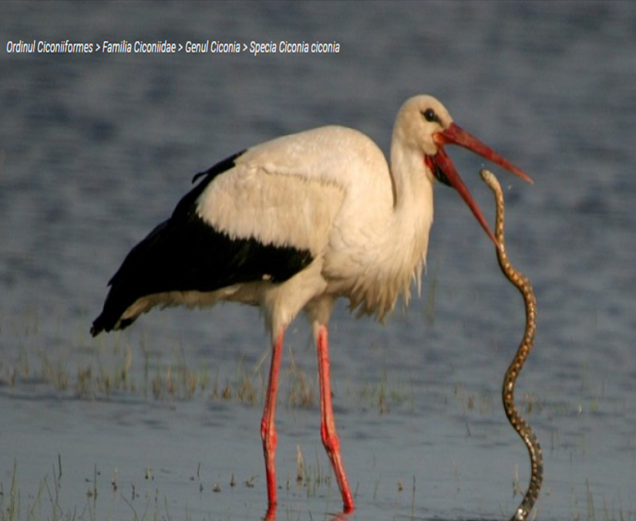
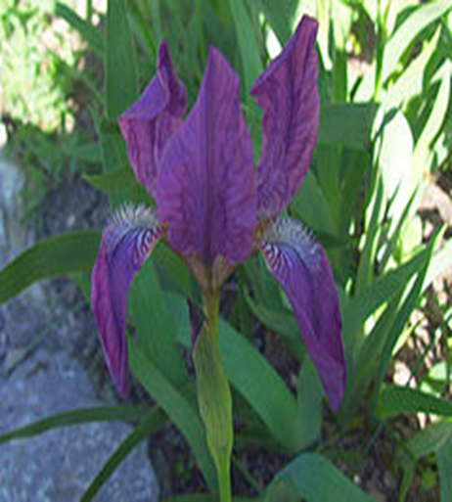
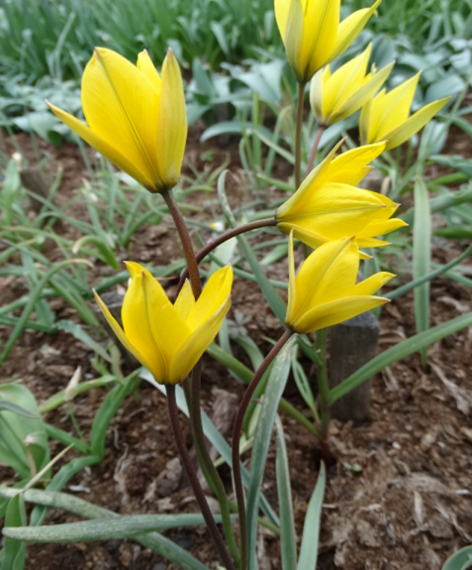
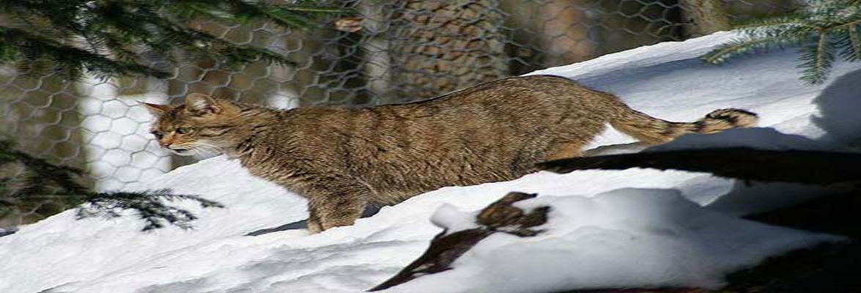
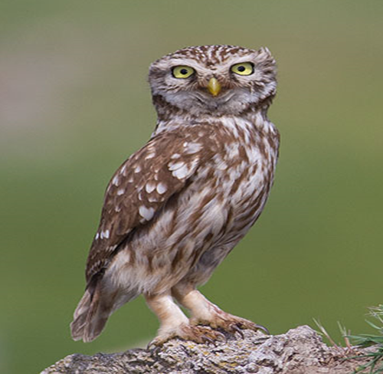
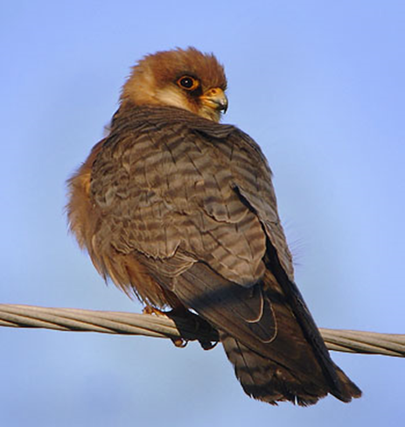
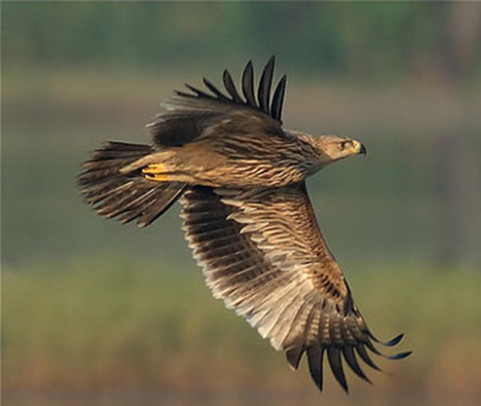
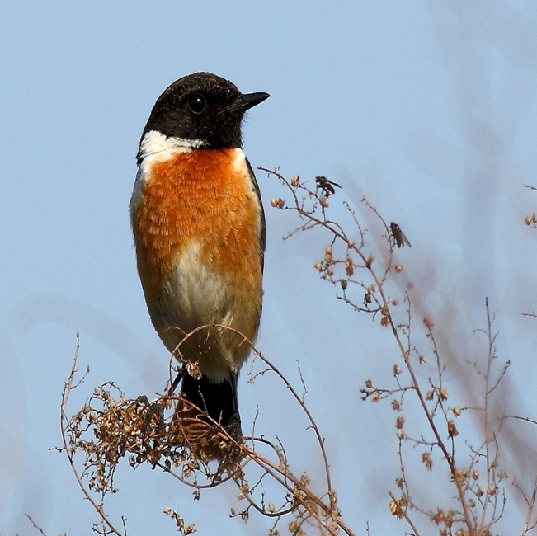
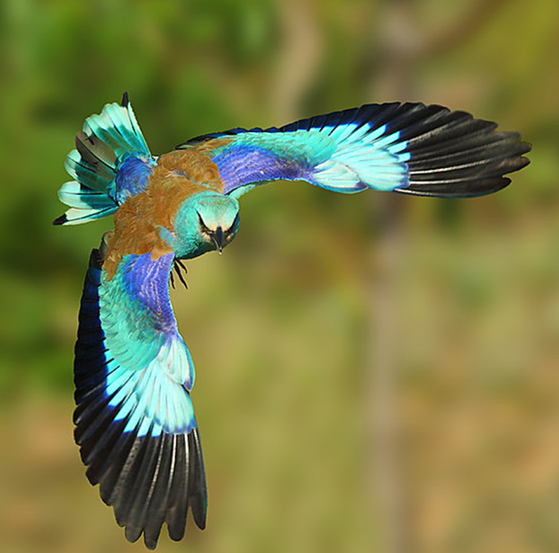
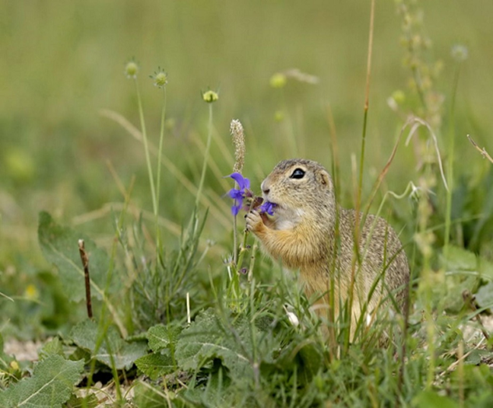
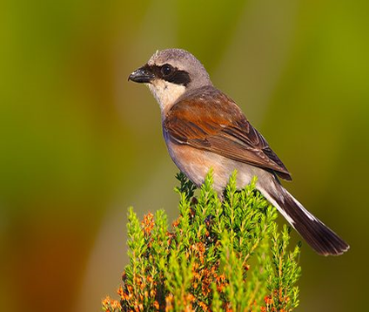
Biodiversitatea în județul Vaslui

Slide 5
Ne asigură mâncarea sănătoasă, aerul proaspăt și apa curată. Îți poți imagina viața fără păduri, fără cântecul păsărilor sau fără plante? Ar fi foarte trist…
Biodiversitatea...

Slide 7
Conservarea biodiversităţii a devenit sau ar trebui să devină, una dintre cele mai urgente şi importante probleme ale omenirii.

Slide 8
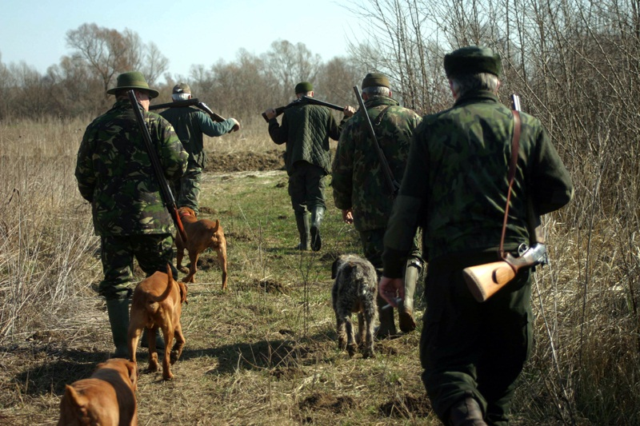
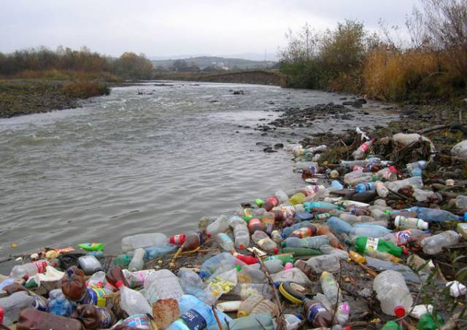
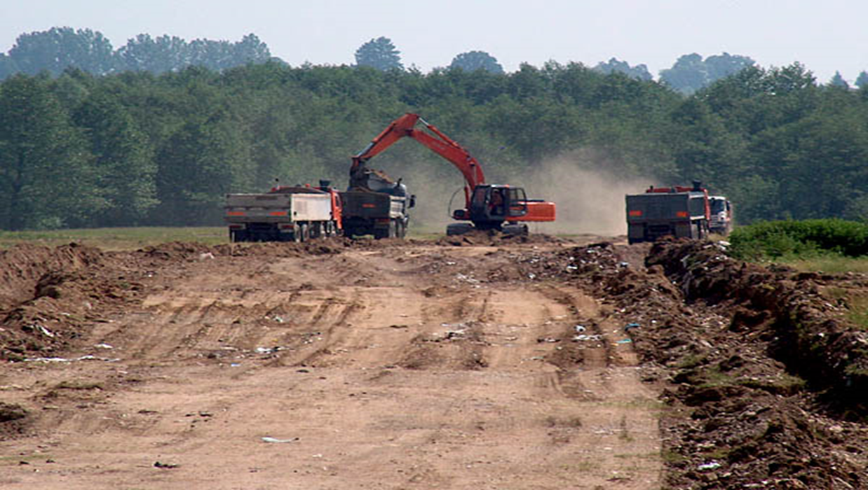
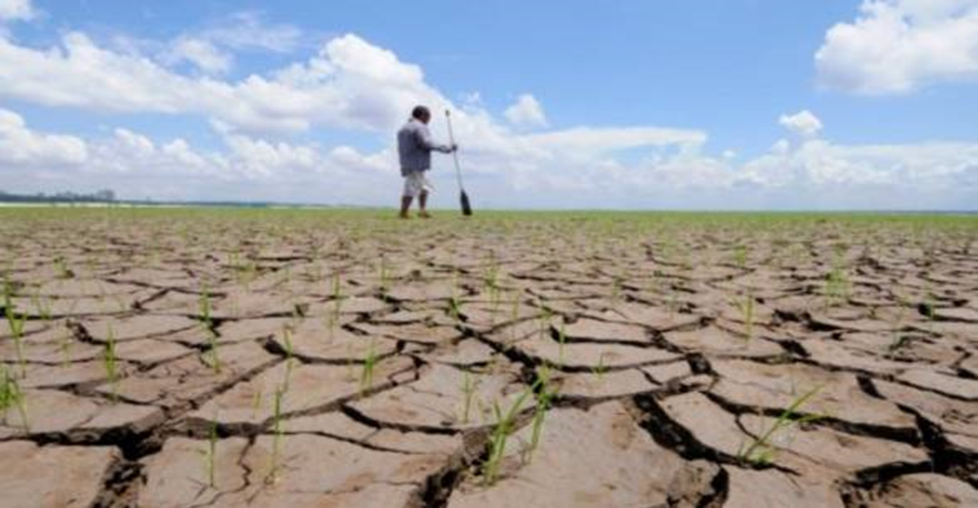
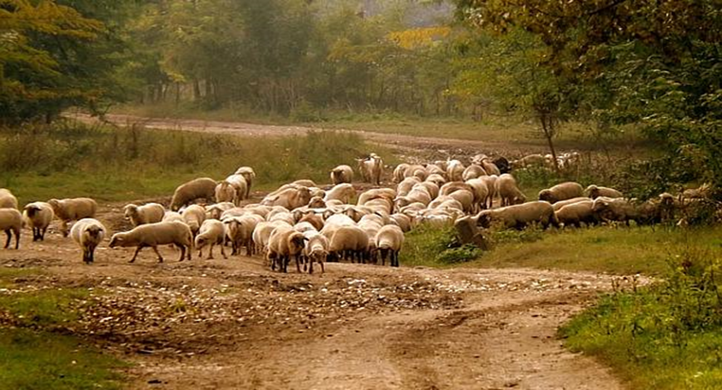
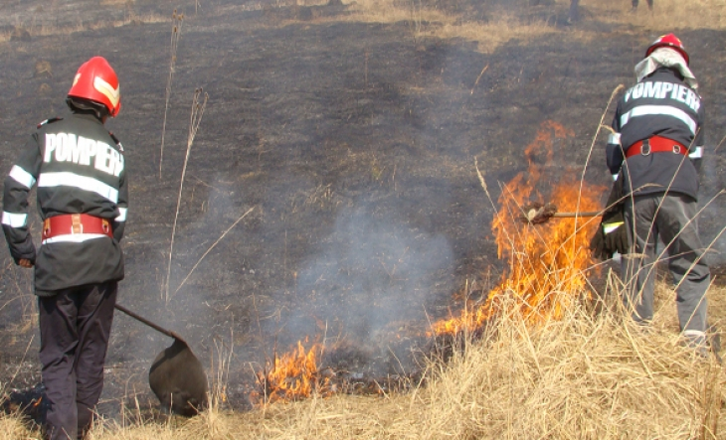
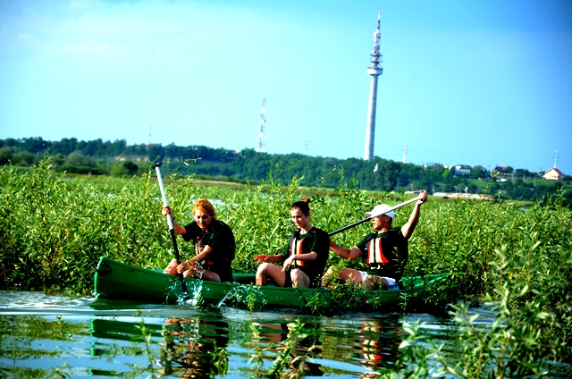
Amenințări: braconaj,incendii, drumuri, agricultură, secetă, turism, deșeuri, etc

Slide 9
Protecția naturii și biodiversitatea
Responsabilizarea persoanelor prin implicarea lor activă în diferite acțiuni de susținere a biodiversității și a naturii.
DE CE?
numărul speciilor de plante și animale aflate pe cale de dispariție este în creștere,
emisiile industriale afectează aerul pe care îl respirăm,
cantitatea de plastic care poluează apele mărilor este în continuă creștere, etc.......

Slide 10
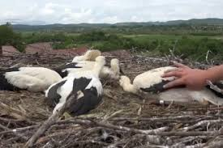
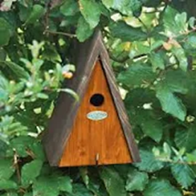
Ce poți face TU pentru protejarea biodiversității?
Redu consumul de hârtie și carton!
Organizează o acțiune de ecologizare!
Participă la acțiuni de plantare copaci!
Folosește hrana bio!
Nu risipi apa!
Economisește energia!
Reciclează deșeurile!
Protejează păsările, animalele!
Ai grijă de păduri!
Informează-i și pe alții de ce e bine
să facă toate aceste mici gesturi!

Slide 11
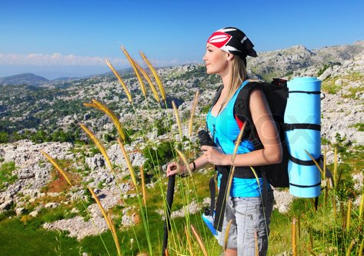
“Am plecat de acasă pentru o plimbare și am ajuns să stau până la apus, doarece am simțit că a ieși în Natură înseamnă de fapt a ajunge Acasă” John Muir
Din respect pentru NATURĂ....

Slide 12
Agenţia pentru Protecţia Mediului
str. Călugăreni, nr.63, Vaslui
Tel/fax: 0335/401723, 0235/361842
e-mail: office@apmvs.anpm.ro

